Slide 1
Attention Is All You Need
分享人：支广达

Slide 2
Overview:
Introduction:
Aim of Introduction of Attention and Transformer Model
A High-Level look of Transformer Model
Encoder and Decoder in Detail
Scaled Dot-Product Attention
“Multi-head” attention
Positional Encoding
How encoder and decoder work together
Encoder-Decoder Attention
The Final Linear and SoftMax Layer
Results and Conclusion
Notes:
这次分享的整个结构是先以之前分享过的 seqtoseq 模型为例子介绍下引入attention机制的目的，然后粗略的了解下我们这篇论文里面的Transformer模型，第二部分就详细讲下模型内部的结构。第三部分是讲encoder和decoder是怎么一起工作的。最后讲下作者用模型做翻译的效果

Slide 3
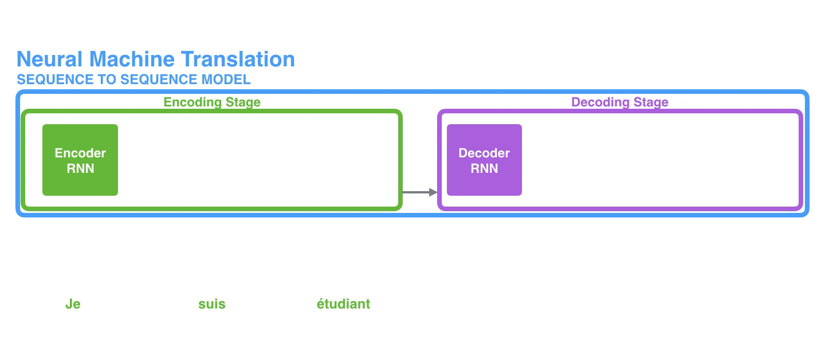
Review of Seq2Seq Model :
Bottleneck : Hard to deal with long sentences
Notes:
我们先来回顾下之前分享的基于RNN的 SeqtoSeq 模型，之前分享的模型中有两个模块，encoder和decoder，里面都是由RNN构成，从这个动画中可以看出encoder将一句要翻译的句子的每个词向量依次输入，每个词向量都会产生一个hidden state，hidden state又和下一个词一起作为下一个RNN的输入，产生一个新的hidden state。这样最终的到的hidden state就蕴含了整个句子的所有信息，然后把他输入给decoder，decoder 将hidden state 里面的内容解析，然后同样的以前一层的输出作为下一层的输入一个词一个词的输出，最后产生解码的句子。 但是这样的模型有些缺点，比如在处理很长的句子的时候，最后一个hidden state会与句子末端的词汇关联比较大，而句子刚开始的词汇的信息就很少。虽然LSTM可以缓解这种问题，但是没办法完全解决

Slide 4
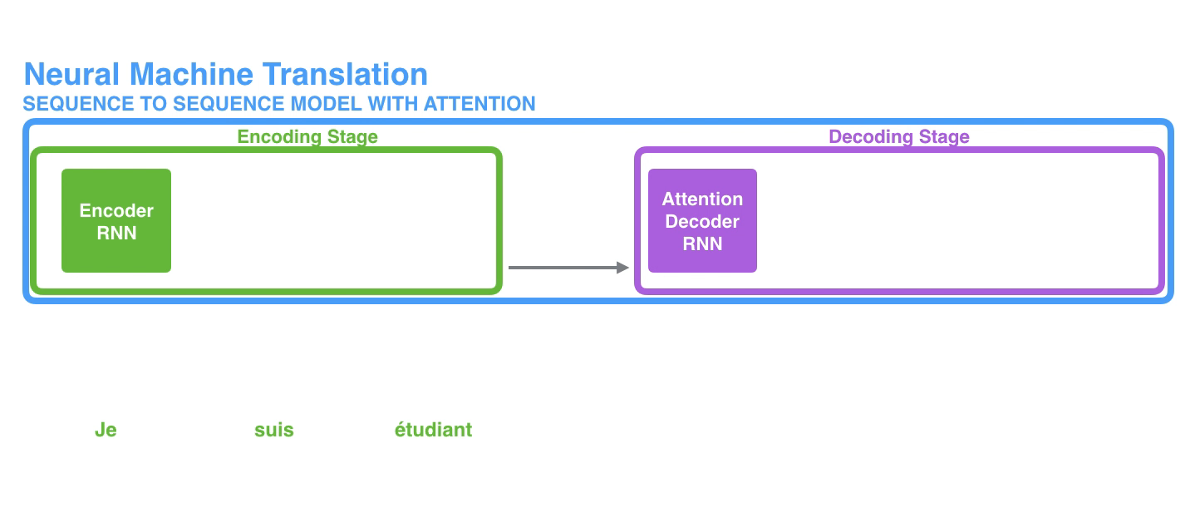
Attention Based:
Notes:
为了解决这个问题，我们引入attention机制，如动画中所示，我们要将前面的所有hidden state都保存下来输入给decoder，decoder用attention机制先对这些hidden state 处理再做下一步的解码

Slide 5
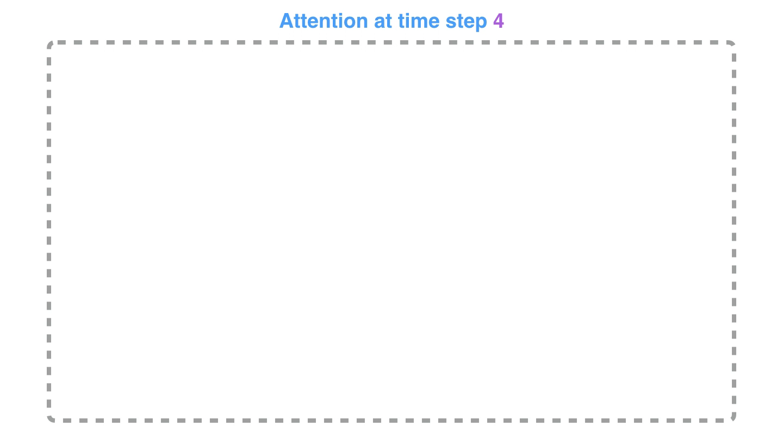
Calculate Scores :
Notes:
我们看attention的细节，Attention机制就是将decoder的hidden state 和与每一个encoder的hidden state 的做一个匹配程度的分析，然后给出一个评分，这里评分的机制有很多，可以用一个小的网络也可以用线性计算，然后将这些score 用softemax归一化，再和相对应的hi相乘，再把所有的hi累加起来形成新的hidden state。也就是说，评分高的hidden state所占的比重多，评分低的就占比少。

Slide 6
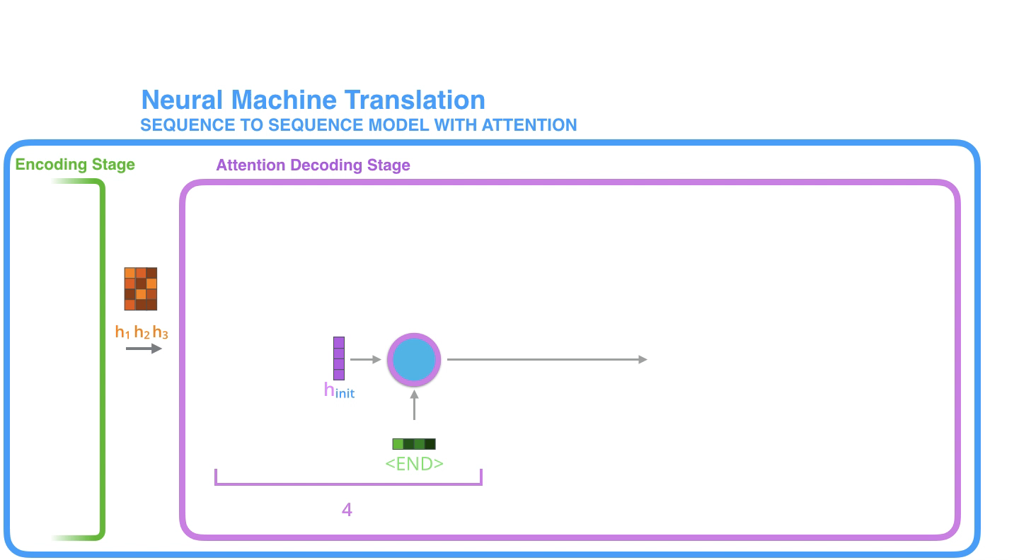
Details of decoder :
Notes:
然后再来看下具体decoder的过程，先初始化一个hidden state 和一个 end 标记的向量作为输入，得到一个hidden state: h4, 再把h4 和之前在encoder里面得到的所有隐藏状态h1,h2,h3做一个刚刚说的attention分析，得到最后的C4,然后将C4和h4 拼起来一起输入到一个前馈网络得到第一个词的输出。接下来就是将第一层的输出和得到的h4,作为下一层的输入，做同样的操作，一直这样继续下去直到输出end 标记。

Slide 7
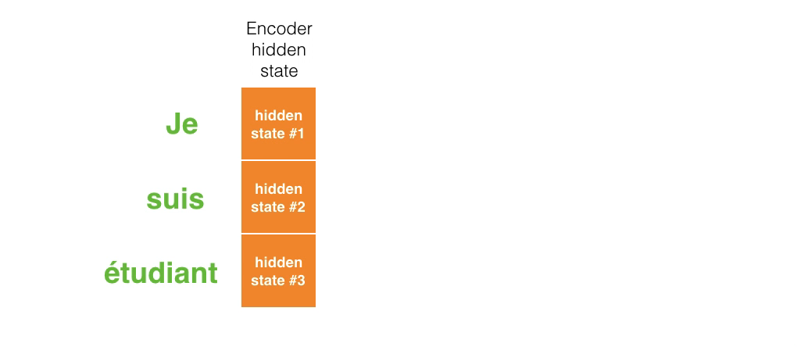
Result of attention :
Notes:
将翻译中Attention的具体情况可视化就是这样的一个结果，每个输出单词都有自己的attention对应输入句子中的不同的部分，也就较好的解决了前面末端词汇关联大前面词汇关联小的问题，每个输出都有自己的attention

Slide 8
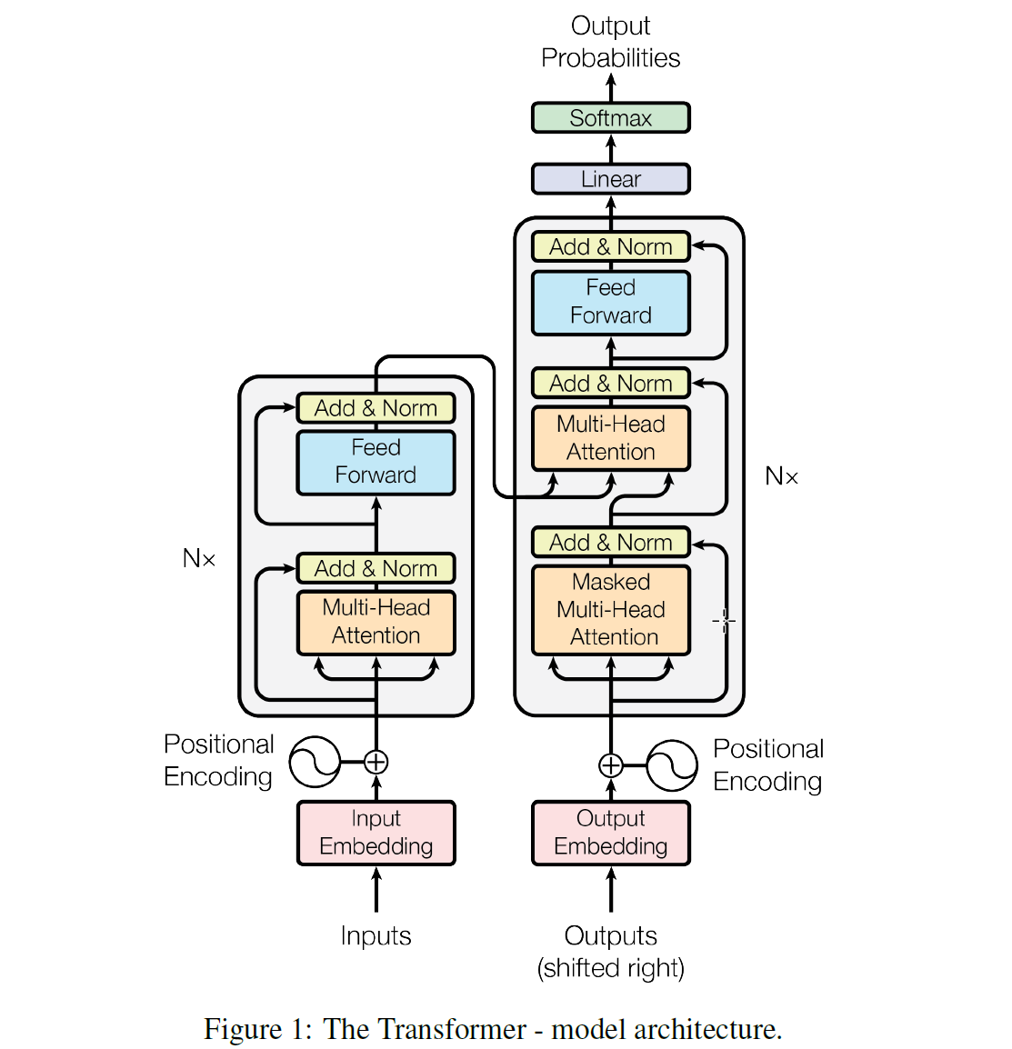
Attention is all you need : Transformer-model
Based solely on attention mechanisms
2. Dispense with RNN\CNN
3. More parallelizable and requiring significantly less time to train.
Notes:
在大家对attention 有一个大概的概念之后，我们来正式讲下这篇论文,论文作者提出了一个Transformer 的模型，这个模型的特点主要在它是完全基于attention机制来做NLP，直接放弃了RNN和CNN，也就是为什么这篇论文叫Attention Is All You Need的原因。放弃了RNN之后有一个很大的好处就是整个模型在训练的时候有更好的并行性，训练时间可以大大减少，因为用RNN模型的时候在encoder里面单词都要一个一个顺序输入，而在如果用Transformer可以直接输入一句句子。这个模型看上去很复杂，其实相对于RNN，要更简单一点，下面我们一点一点讲。

Slide 9

A High-Level look of Transformer Model：
Notes:
这个模型同样有一个encoders 和 decoders

Slide 10

A High-Level look of Transformer Model：
Notes:
里面结构是将一堆encoder和decoder堆叠起来,论文里面用了6层。

Slide 11
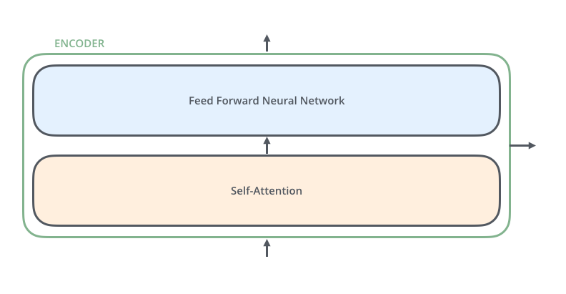
A High-Level look of Transformer Model：
Notes:
Encoder 内部有一个self-attention模块和一个简单的前馈网络，我们后面主要就是讲这个self-attention 模块。

Slide 12
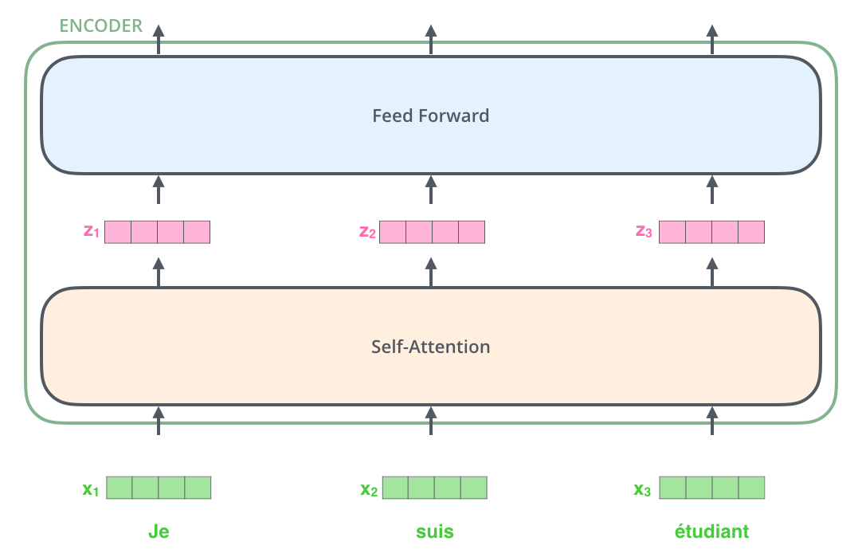
Notes:
一个句子里所有单词并行输入，经过self attention 模块得到 这些attention z,然后将这些 z 并行的输入前馈网络

Slide 13
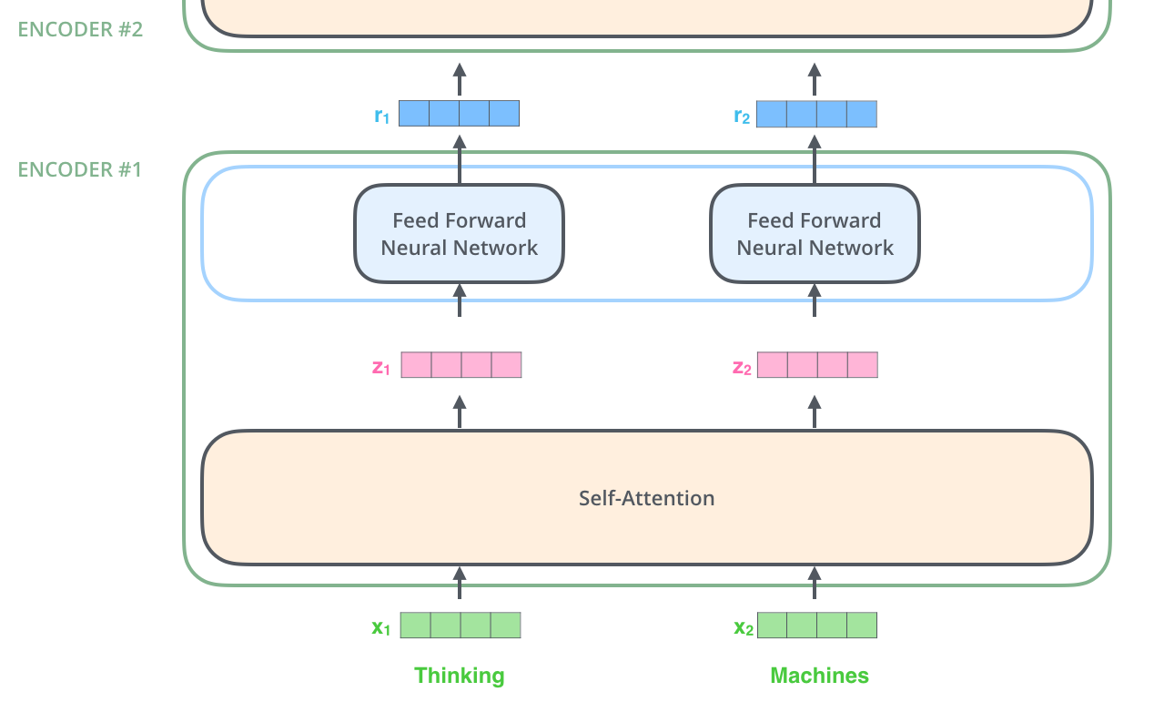
Notes:
经过前馈网络得到的输出再传给下一层的 encoder

Slide 14

A High-Level look of Transformer Model：
Notes:
我们再来看decoder模块，Decoder除了有self-attention模块和前馈网络，多加了一个encoder-decoder attention，但其实这里面的结构是和self-attention 的结构是一样的，只是输入有一部分是Encoder传过来的所以名字是这个encoder-decoder attention

Slide 15

Self-Attention mechanism:
”The animal didn't cross the street because it was too tired”
Self-attention could yield more interpretable models
Notes:
下面我们来具体看下这个self-attention 模块，self-attention机制并不是作者的原创，这个概念之前就有了，先举个例子来帮助大家理解Self-attention 主要是用来干嘛的，这里有句句子。。。让计算机理解这句句子，需要让计算机搞清楚里面的 it 是指代那个单词，是street还是animal？也就是给输入的句子中每个单词之间一个相关性程度的判定。之前说的attention是输入与输出之间的attention，而self-attention是句子内部之间的attention

Slide 16
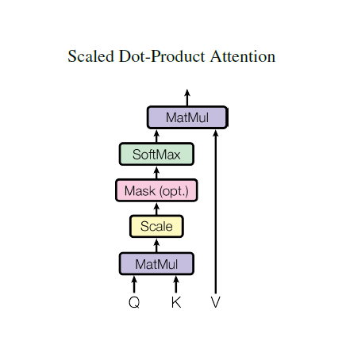
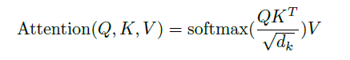

Scaled Dot-Product Attention：
Notes:
我们来看这篇论文里面是如何设计这种self-attention机制的，作者将设计的模型称为Scaled Dot-Product Attention。论文里面直接提出了三个从输入的句子中提取的矩阵Q,K,V。把Q，K做内积，然后除一个根号dk做scale，然后如果是decoder还要做一个mask，最后用SoftMax处理过后 和矩阵V做内积。大家如果之前看了这篇论文，看到这几个矩阵的时候一般都会一脸懵逼，我们还是从具体例子中来体会下这几个矩阵是啥意思。

Slide 17

Scaled Dot-Product Attention：
Multiplying x1 by the WQ weight matrix produces q1, the "query" vector associated with that word. We end up creating a "query", a "key", and a "value" projection of each word in the input sentence.
Notes:
在机器翻译的例子中，我们将词汇利用word embedding 技术转换成向量，得到这里的x1,x2向量作为模型的输入，论文里面的标准模型用的是512维，然后利用每个 xi 构建出三种向量：Query，Key ，Value，对应Q,K和V，构建方法是用xi对这里的 Wq , Wk 和 Wv三个矩阵做内积，这里矩阵里面的数值也是作为参数学出来的。得到的三种向量他们的维度是可以和输入的xi不一样的,论文里面用的是64。

Slide 18
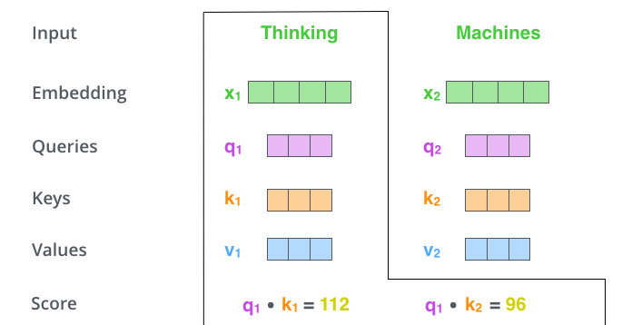
Scaled Dot-Product Attention：
Notes:
然后就是做attention的评分，将每个q向量分别与其他所有k向量做内积，得到所有有向量在这个qi位置上所占的比重。也就是我们要的score

Slide 19
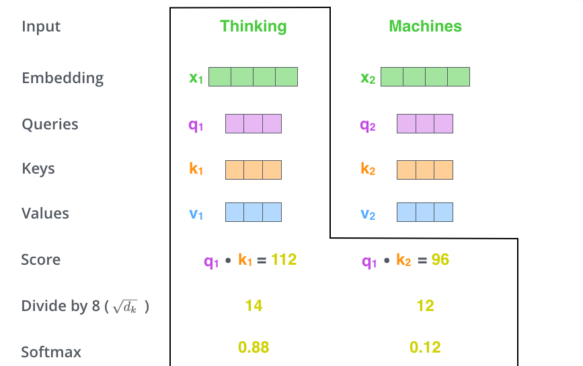
Scaled Dot-Product Attention：
Notes:
这里把score 做一个缩放是为了在训练过程中的梯度能够更加稳定, dk 就是这里q,k向量的维度，在论文中也就是64，然后用softmax做个归一化

Slide 20

Scaled Dot-Product Attention：
Notes:
得到的score就代表了每个向量在当前位置所占的权值，接下来就是把这些 score 去乘对应单词的value，最后再总的加起来得到这里的 z1也就是我们要的attention

Slide 21
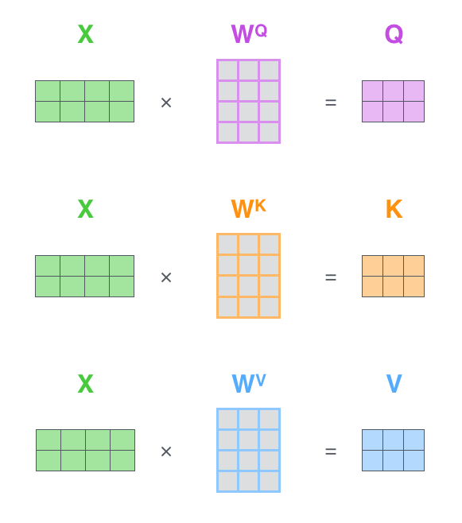
Scaled Dot-Product Attention：
Notes:
我们在回来看之前的公式，这里的Q,K,V矩阵就是刚刚每个词向量对这里的Wq,kv 三个矩阵计算内积所生成的 q，k , v向量所组成的矩阵，这里的 Wq , Wk, Wv 里面的数值都是学习出来的，其实就是一个线性回归的过程，Wq k v的列数就是对应q,k,v向量的维数，这里Q，K，V的行数就是单词的个数。

Slide 22

Scaled Dot-Product Attention：
Notes:
把刚刚得到的矩阵带入公式，就是这里的先将Q，K做内积，就是我们刚刚将q向量和v向量做内积然后累加得到score的过程，然后去除根号dk做scale，这里的mask是在decoder里面做的我们后面再讲，再做softmax得到归一化后的score矩阵，再和V矩阵做内积得到我们要处理的attention Z

Slide 23
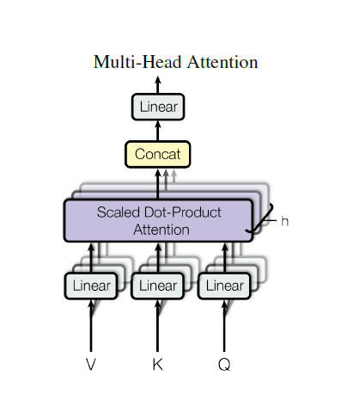
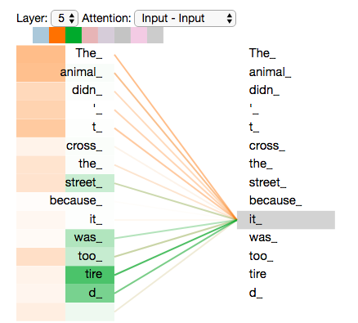
Multi-Head Attention ：
Notes:
在实际的模型中，作者对刚刚的模型做了进一步的改进，作者称这个模型为Multi-head attention，整个模型主要就是将多个前面讲的scaled dot-product attention 拼起来组成新的模型（每一个模型对应一个head，所以叫Multi-Head ），我们还是用刚刚的那句句子来说明这样做的好处，这张图是两个 head 得到的attention效果，可以看到 it在一个head中主要把attention集中在animal，而另一个集中在了 tired 上，很明显这样的对语义的理解是有帮助的。

Slide 24

Multi-Head Attention ：
Notes:
下面我们还是来看下具体结构，和之前的讲的模型一样，我们将输入做线性运算生成Q，K，V矩阵，也就是对应这里的Linear，不同的是我们这里会生成8组不同的Q，K，V，也就是论文里说的 8 个head, 然后将8组不同的QKV 用 这个公式生成 8组 attention z0到z7，然后将z0-z7拼接起来和这里的W0做内积，得到最终的 attention Z ,用来输入到后面的前向网络

Slide 25
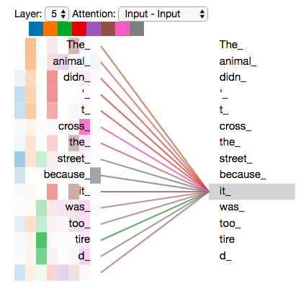
Multi-Head Attention ：
Notes:
这张图八个头的attention，要人为去分析为什么这些attention分布原因应该会很难的

Slide 26
Positional Encoding：
Notes:
我们再回过头来看下，作者放弃了RNN，用这样的模型是把一整句句子并行输入处理的，这样做是会丢失一定的词汇的顺序信息的，就是哪个单词在前哪个在后都是对句子的意思是有影响的，所以作者提出了用 positional encoding的方法来弥足这个不足。

Slide 27
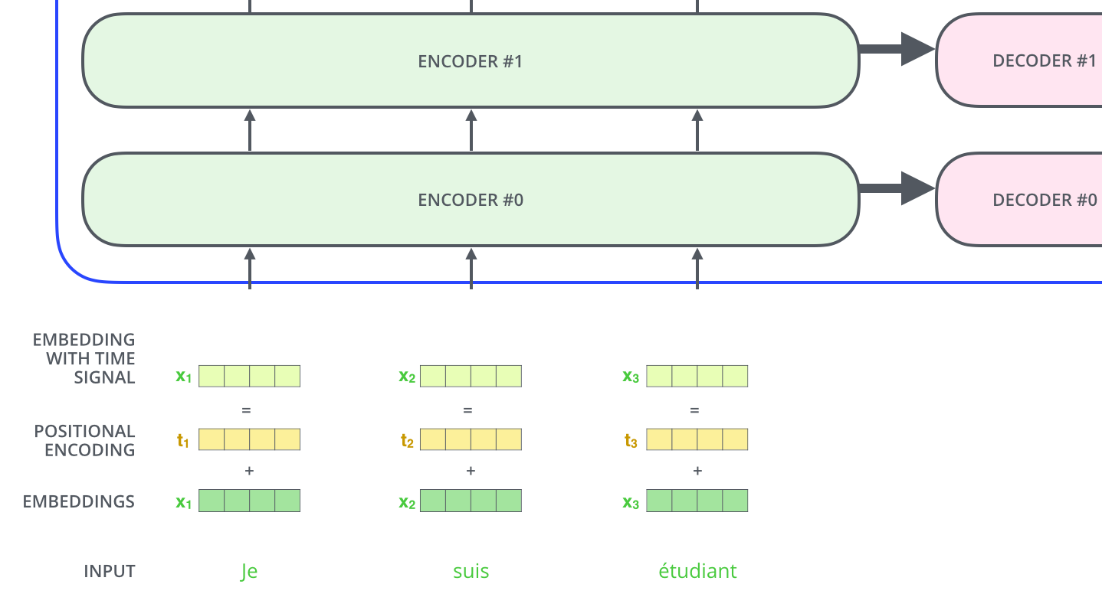
Positional Encoding：
Notes:
Position encoding的方法主要是当将输入的句子embedding成向量之后并不直接输入模型，而是给每个向量加上一个位置信息向量再输入模型。

Slide 28
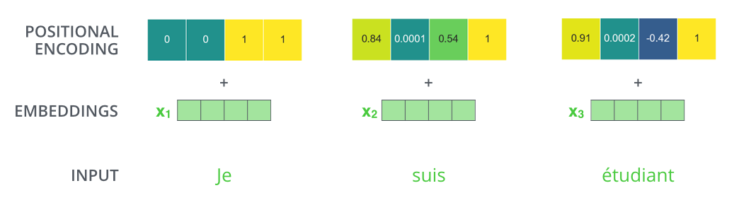
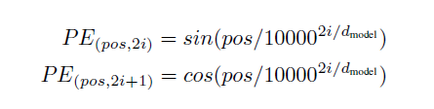
Positional Encoding：
Notes:
作者用了这个公式确定要加上的位置信息向量，作者在论文中也没具体讲为什么是这样的公式，作者用这样的公式大致是因为这里用的三角函可以让不同位置的PE值相互线性表示，比如说在A点，A+k点的PE值就可以用A点的PE值线性表示。而且不是简单的距离远这个位置信息向量就相差大

Slide 29

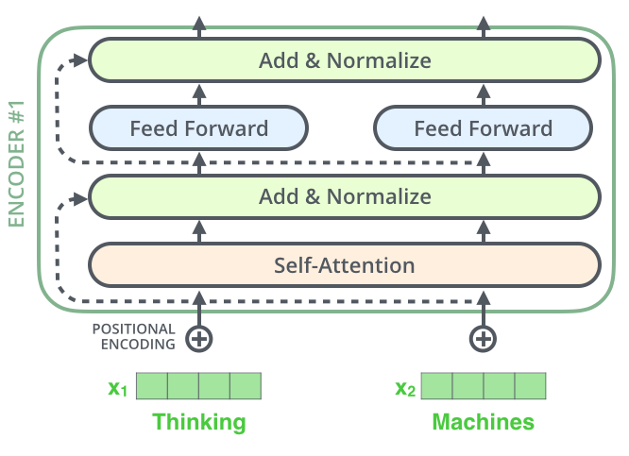
The Residuals：
Notes:
我们在来看模型中的其他的一些小细节，模型的self-attention模块和前馈网络都用了残差网络的结构，把输入加到输出再传给下一层，关于残差网络之前也分享过就不介绍了

Slide 30

How encoder and decoder work together：
Notes:
好，讲了这么多我们可以来看encoder和decoder整体是怎么工作的，Input 经过刚刚讲的一系列的encoder过程后，我们将最终生成的 K 和 V矩阵传给decoder，然后decoder输出和之前的RNN模型一样也是一个词一个词的输出，把前面每次输出的值和K,V矩阵作为输入产设下一个词 。论文中没有讲为什么是传K和V矩阵，我讲下我自己的理解，传V矩阵很好理解，因为从结构里面可以看到V矩阵没有做多少运算，主要保存的是词汇信息，而k矩阵隐含了大部分的attention信息，因为从计算过程来看调整score的过程更多的是调整这里k向量的值而不是q向量的值，也就是调整k矩阵的值。

Slide 31

How encoder and decoder work together：
Notes:
我们再看一个整个模型的内部结构图，这是一个两层的例子，decoder先对自己当前得到的内容做一个self-attention，然后取自己的Q矩阵与 encoder里面输出的K和V矩阵 输入到decoder的 之前讲过 Encoder-decoder attention模块是和self-attention的结构是一样的，只是输入的K，V矩阵是从encoder里面取的。所以叫encoder-decoder attention，然后decoder后面的操作和encoder是完全一样的了。

Slide 32


How encoder and decoder work together：
Masked Decoder Self-Attention
Notes:
这里有一个抽象一点的动画，这里再提一下之前我们忽略的decoder里面的mask操作，mask操作就是像这个动画里面演示的一样 decoding 过程中的self-attention是只对前面已经输出的内容做attention，而不会对后面还没有出现的词汇做attention，（训练的时候是要这样做，decoding的时候一句话前面的单词不可能会主动和后面的单词关联，预测的时候时一组一组输入没有这个问题）

Slide 33
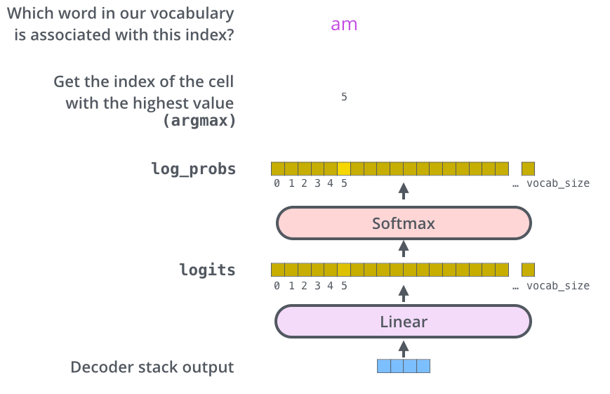
The Final Linear and SoftMax Layer：
Notes:
经过上面的encoder和decoder之后最后输出句子就是用最后一层对decoder的输出做线性计算，在SoftMax一下得到概率最大的单词输出

Slide 34
Experiment- sequence to sequence task:
Data
WMT2014 English-German : 4.5 million sentence pairs
WMT2014 English-French : 36 million sentences
Hardware and Schedule
8 NVIDIA P100 GPUs
Base model : 100,000 steps or 12 hours
Big model : 300,000 steps (3.5 days)
Optimizer : Adam
Warm up, and then decrease learning rate.
Notes:
这是作者用模型做的WMT的翻译。做了英德和英法两种，为了能够很好的发挥模型的并行性用了8个GPU，小的base model用了12个小时，大的big model 用了3.5天

Slide 35
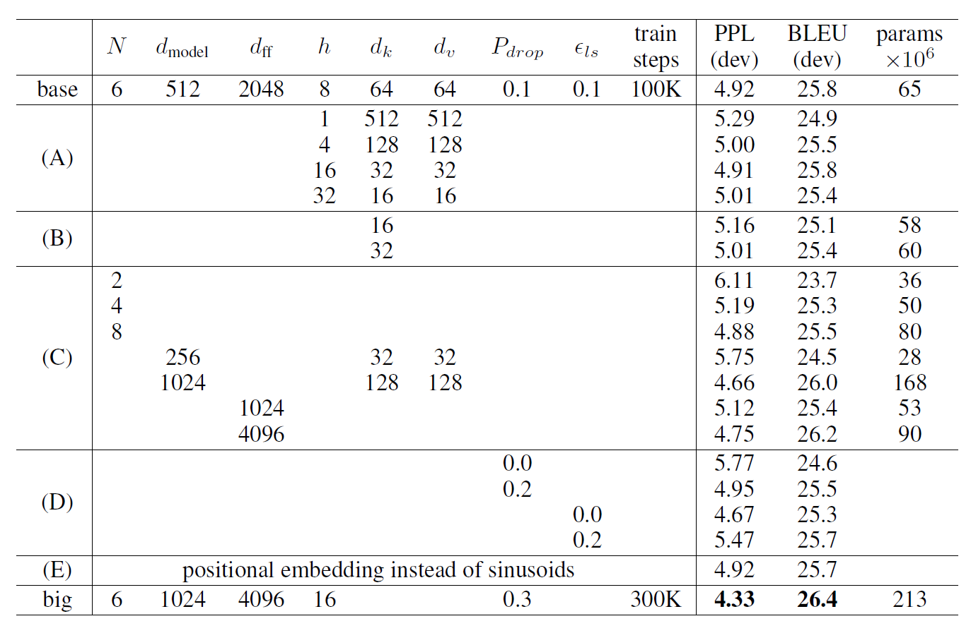
Experiment – Changing the parameters in Transformer :
Base model
Big model
Notes:
Base model big model 就只是超参数不一样，比如head个数啊，词汇向量的维度啊这些

Slide 36
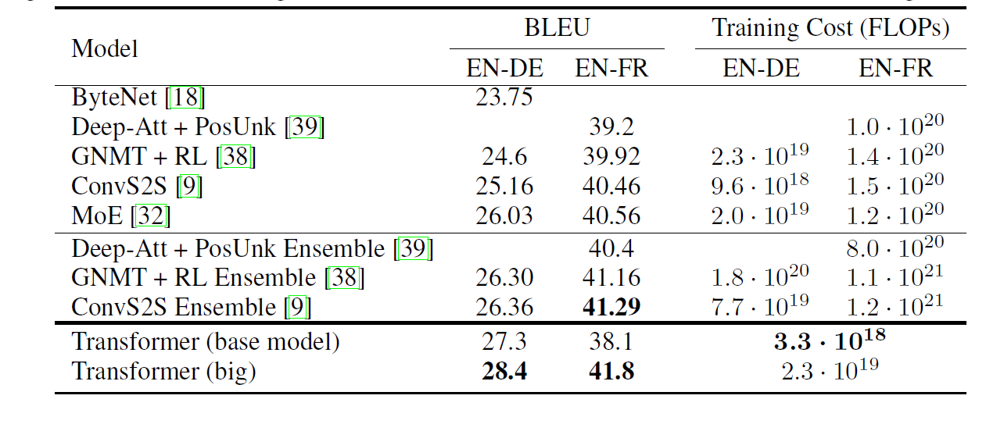
Machine Translation Results : WMT-14
Notes:
最后和RNN/CNN做对比，得到的bleu分数都是要高一点，而且训练消耗的计算也比他们要少

Slide 37
Thank you for your attention !

